Slide 1

Projet 3 Création du rapport diagnostique de l’égalité professionnelle femmes-hommes avec Knime
HAYKAL Prisca
05/05/2021

Slide 2
Sommaire
1. Contexte
1.1 Objectif
1.2 Les indicateurs choisis
1.3 Données à disposition
2. Workflow Knime
2.1 Importer les données
2.2 Transformer les données
2.3 Visualiser les données
2.4 Exporter les données
3. Graphiques d’analyse des indicateurs de l’égalité femmes-hommes
4. Fichier CSV et respect du RGPD

Slide 3
1. Contexte

Slide 4
1. Contexte
1.1 Objectif
Objectif : création d’un rapport diagnostique sur l’égalité professionnelle femmes-hommes
Minimum 5 indicateurs à surveiller
Depuis le 1er mars 2019 les entreprises d’au moins 50 salariés doivent publier sur leur site internet leur index de l’égalité femmes-hommes
+ améliorer notre marque employeur
+ attirer plus facilement des talents

Slide 5
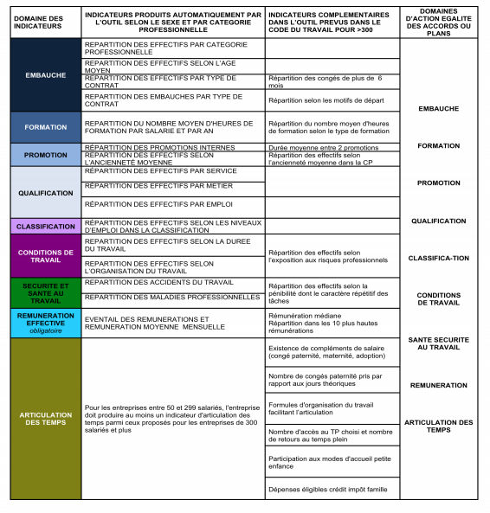
1. Contexte
1.2 Les indicateurs choisis
Attention : Pour afficher un indicateur sur le salaire -> croise avec 2 autres critères

Slide 6
1. Contexte
1.2 Les indicateurs choisis
Répartition des effectifs par type de contrat
Répartition des effectifs selon l'ancienneté
Répartition des effectifs par service
Répartition des effectifs par tranches d’âges et temps de travail
Salaire moyen H/F par tranches d'âges
Salaire moyen H/F par service

Slide 7
1. Contexte
1.3 Données mises à disposition
Table info_pro :
id_salarié | Ancienneté_an | Distance domicile/Travail | Service | Work_accident | Niveau de satisfaction
23 | 2 | 30 | Marketing | Non | 67
id_salarié | Contrat | Durée hebdo | Salaire base mensuel | %variable_moyen | Augmentation | Promotion
23 | CDI | 35 | 2 848,30 € | 15 | 1 | 0
Table rémunérations :
Table salarié :
id_salarié | Sexe | Prénom/Nom | Telephone | Date_naissance | Etat Civil | Enfants
23 | F | Prisca Haykal | 678908763 | 04/05/1996 | Célibataire | 0

Slide 8
2. Workflow Knime

Slide 9
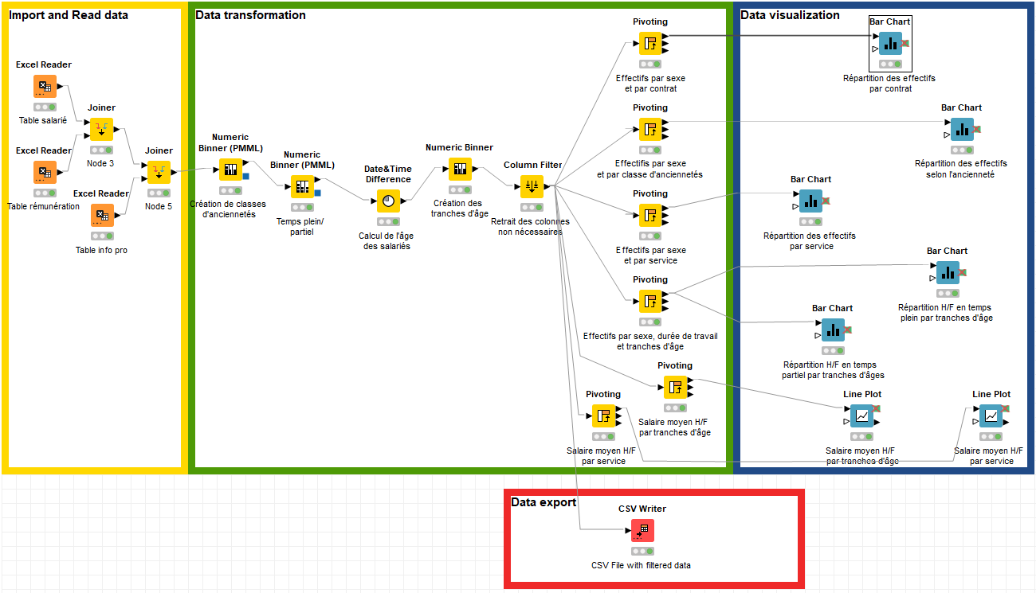
2. Workflow Knime

Slide 10
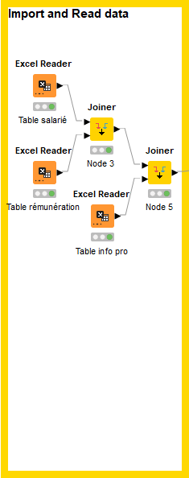
2. Workflow Knime
2.1 Importer les données
Join la table salarié et la table rémunération
Join la table info pro avec la jointure précédente

Slide 11
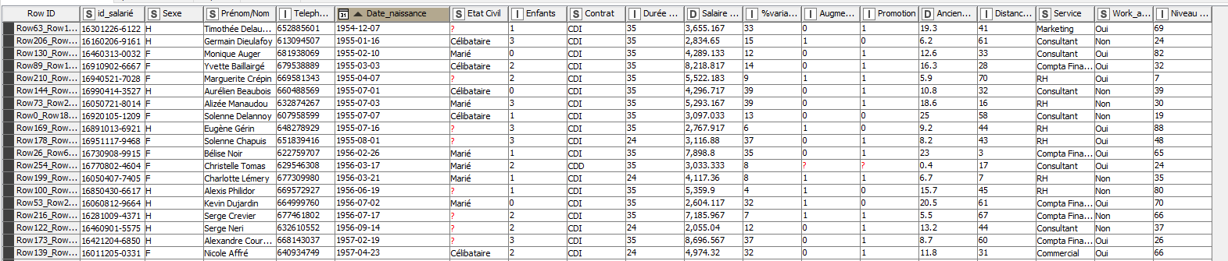
2. Workflow Knime
2.1 Importer les données
Table résultante

Slide 12
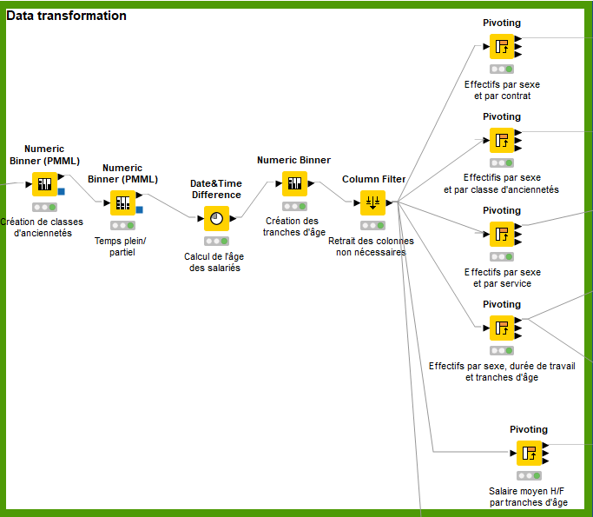

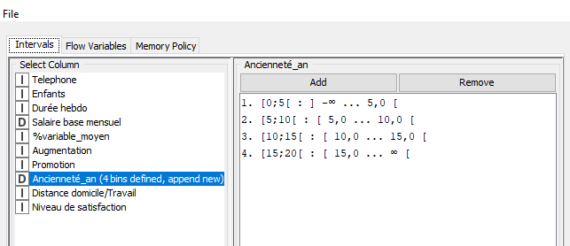
2. Workflow Knime
2.2 Transformer les données
Création des tables croisés pour l’affichage des indicateurs
Création de nouvelles colonnes
Retrait des
colonnes

Slide 13
2. Workflow Knime
2.3 Visualiser les données

Slide 14
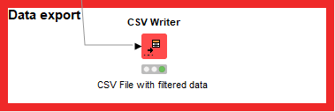
2. Workflow Knime
2.4 Exporter les données

Slide 15
3. Graphiques d’analyse des indicateurs de l’égalité femmes-hommes

Slide 16
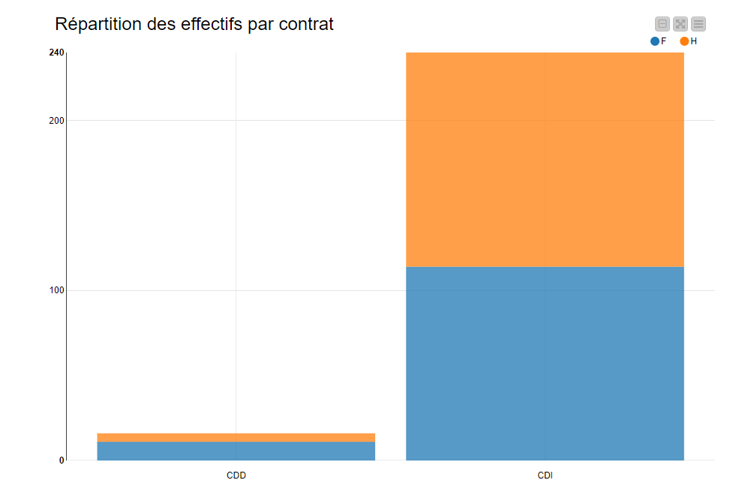
3.
3.1. Répartition des effectifs par type de contrat
-> 2 fois plus de femmes que d’hommes en CDD (5 hommes et 11 femmes)
-> 114 femmes en CDI / 126 hommes en CDI

Slide 17
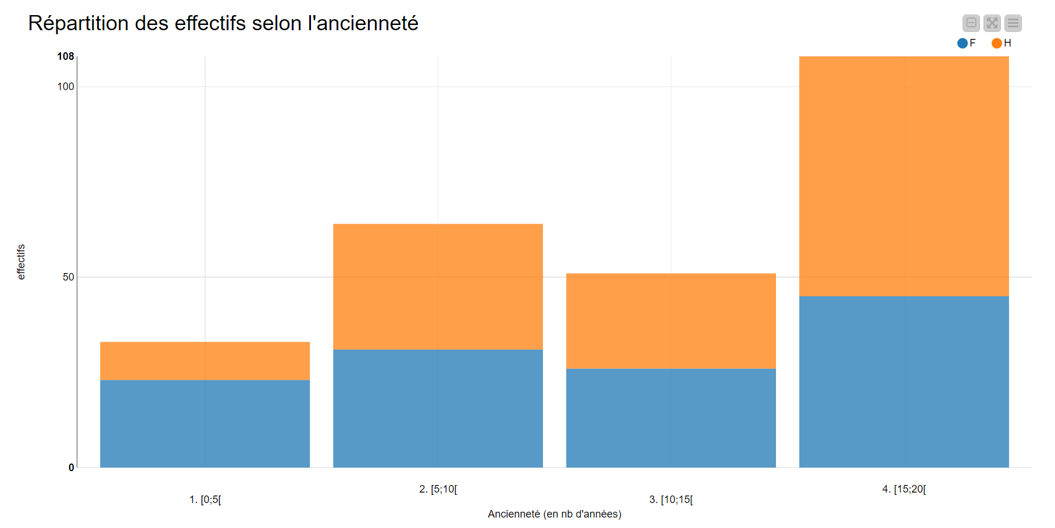
3.
3.2. Répartition des effectifs selon l’ancienneté
[0;5[ :
-> 2 fois plus de femmes que d’hommes
[5;10[ :
-> part égal
[10;15[ :
-> part égal
4. [15;20[ :
-> 58% d’hommes, 42% de femmes

Slide 18
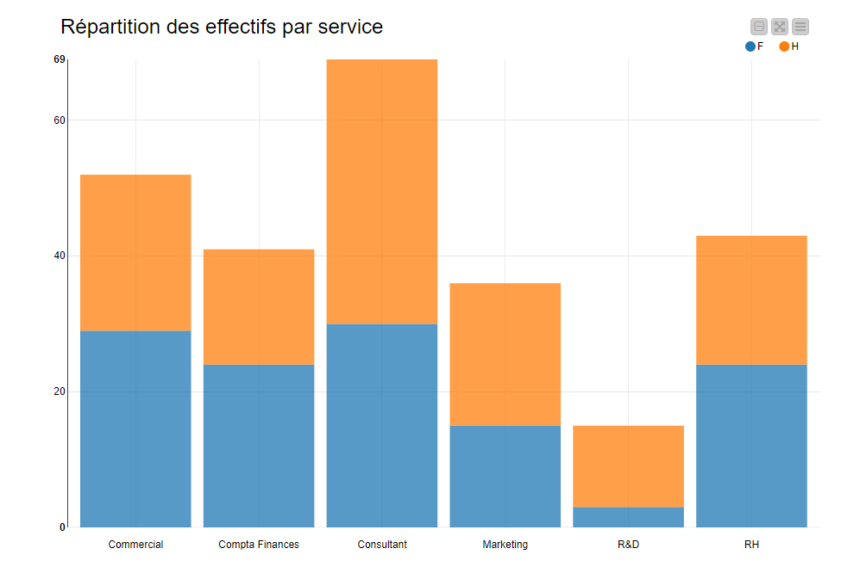
3.
3.3. Répartition des effectifs par service
Commercial
-> 29 F/23 H
Compta Finances
-> 24 F/17 H
Consultant
-> 30 F/39 H
Marketing
-> 15 F/21 H
R&D
-> 3 F/ 12 H
RH
-> 24 F/19 H

Slide 19
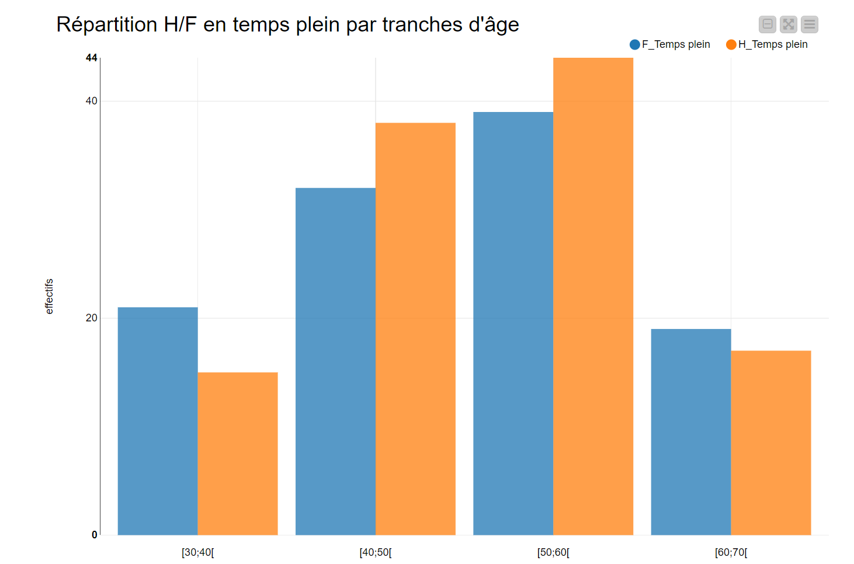
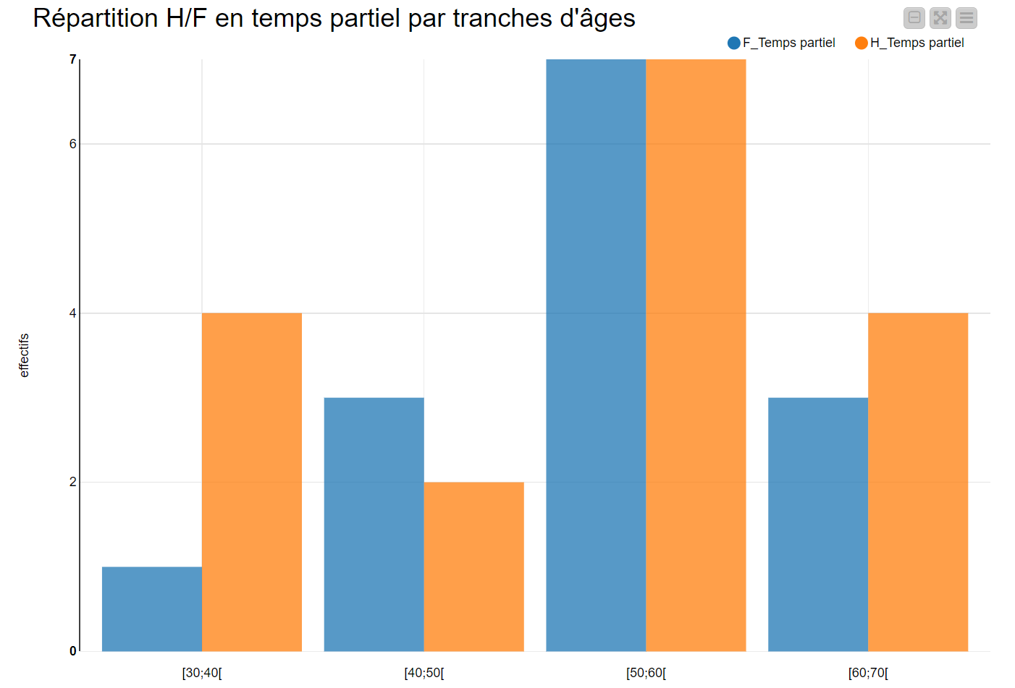
3.
3.4. Répartition des effectifs par durée de travail et par tranches d’âge

Slide 20
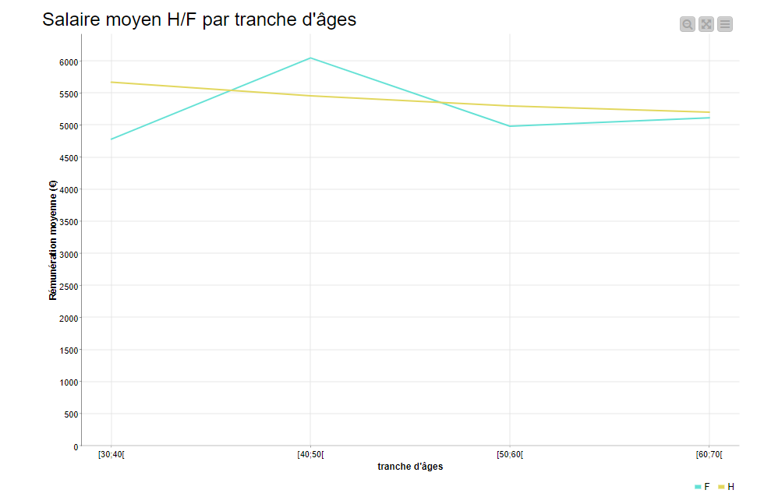
3.
3.5. Salaire moyen H/F par tranches d’âge

Slide 21
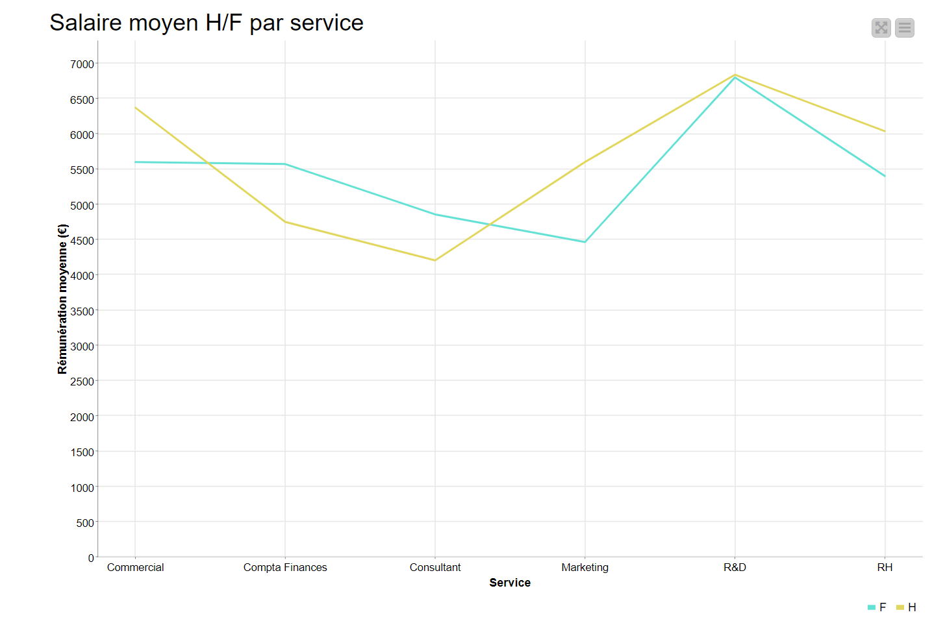
3.
3.6. Salaire moyen H/F par service

Slide 22
4. Fichier CSV et respect du RGPD

Slide 23
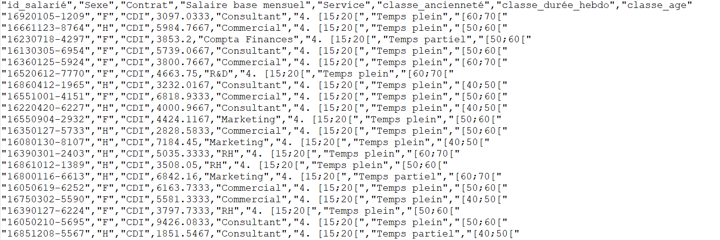
4. Fichier CSV et respect du RGPD
Colonne
Id_salarié
Sexe
Contrat
Salaire base mensuel
Service
Classe_ancienneté
Classe_durée_hebdo
Classe_age

Slide 24
4. Fichier CSV et respect du RGPD
Colonne
Id_salarié
Sexe
Contrat
Salaire base mensuel
Service
Classe_ancienneté
Classe_durée_hebdo
Classe_age
Respect du RGPD :
pas de données indiquant directement l’identité de la personne
Les informations enregistrées sont pertinentes et strictement nécessaire
à la visualisation des indicateurs égalité femmes-hommes

Slide 25
Conclusion
Knime est pratique pour la préparation de données
Limiter pour la visualisation de données

Slide 26
Questions

